Slide 1
ЧАЙНИКИ ЕЛЕКТРИЧНІ

Slide 2
Нові моделі у трендових кольорах!
З технологією Cool Touch – захист від опіків.
Та подвійною стінкою з нержавіючої сталі, покритою термостійким харчовим пластиком.

Slide 3
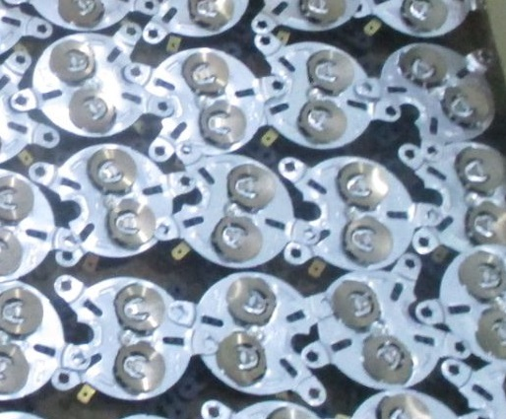
Подвійний контроллер – подвійна безпека!
Забезпечує безпеку: автоматично відключає електрочайник у разі закипання, перегрівання, «порожнього ввімкнення» або зняття з підставки.
Ще більше комфорту та безпеки від Rotex.

Slide 4
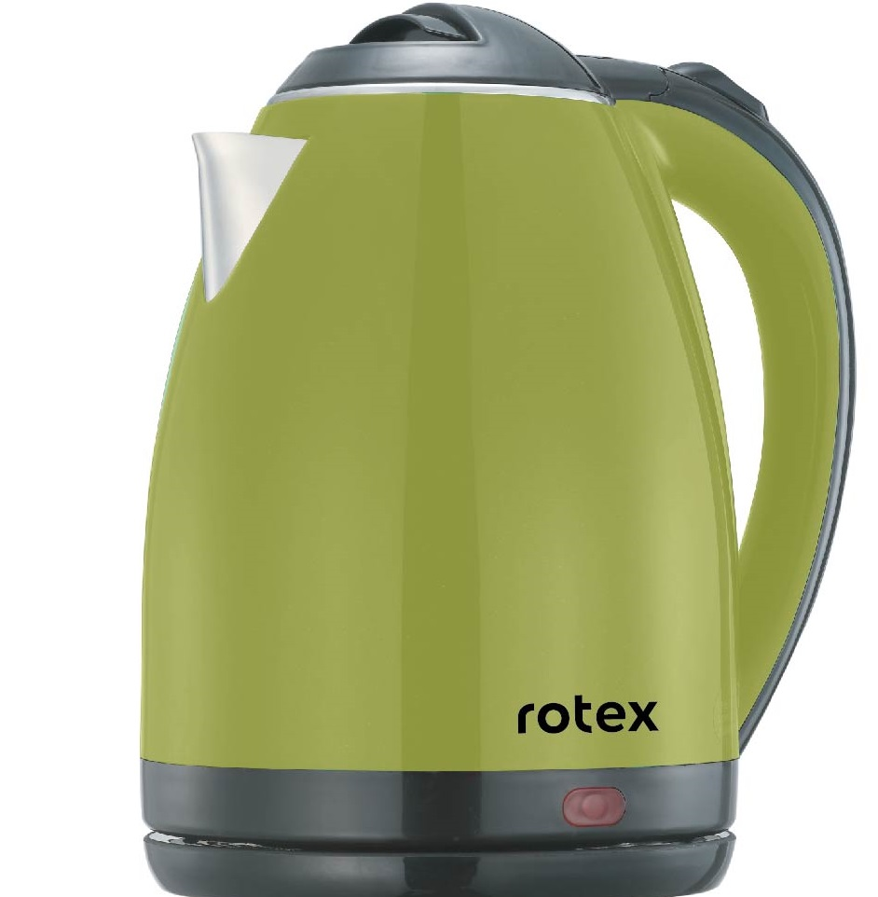
RKT24-O Termo
Характеристики:
Потужність 1500 Вт
Ємність 1.8 л
Cool Touch - захист від опіків
Закритий нагрівальний елемент з нержавіючої сталі
Поворотна база 360*
Подвійний контроллер
Автоматичне відключення при закипанні
Автоматичне відключення при відсутності води
Індикатор включення
Корпус: подвійна стінка (нержавіюча сталь, покрита термостійким харчовим пластиком)
Колір пластика: зелений

Slide 5
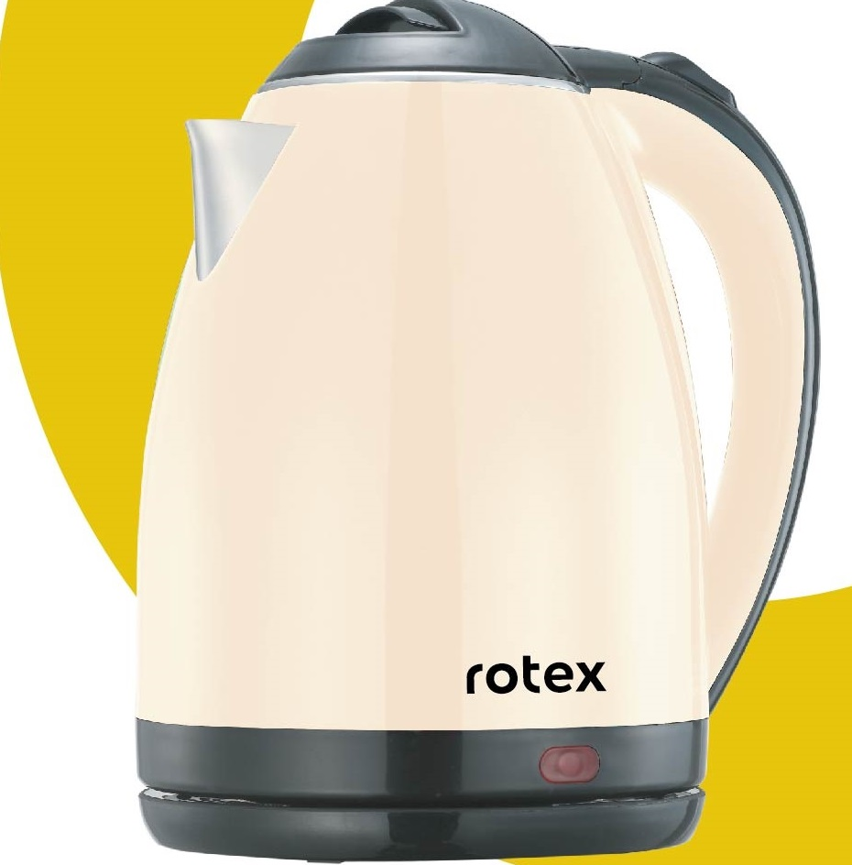
RKT24-P Termo
Характеристики:
Потужність 1500 Вт
Ємність 1.8 л
Cool Touch - захист від опіків
Закритий нагрівальний елемент з нержавіючої сталі
Поворотна база 360*
Подвійний контроллер
Автоматичне відключення при закипанні
Автоматичне відключення при відсутності води
Індикатор включення
Корпус: подвійна стінка (нержавіюча сталь, покрита термостійким харчовим пластиком)
Колір пластика: бежевий

Slide 6
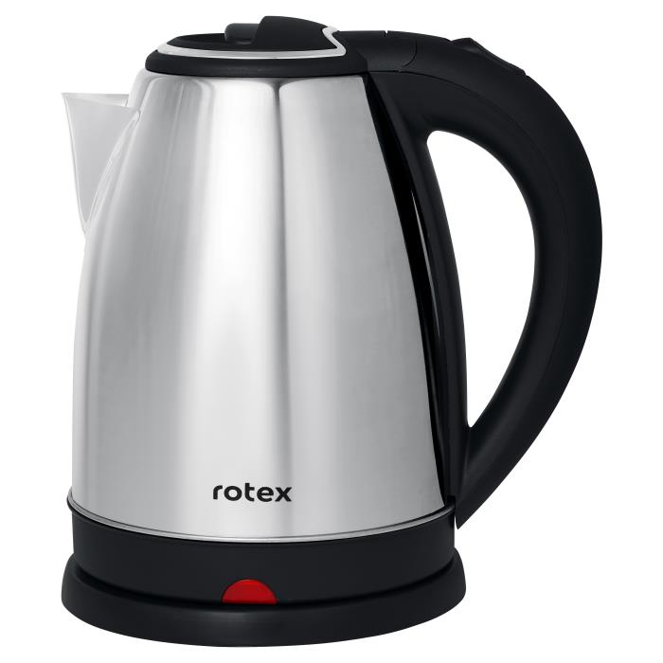
RKT09-A
Характеристики:
Потужність 1500 Вт
Ємність: 1,8 л
Закритий нагрівальний елемент з нержавіючої сталі
Подвійний контроллер
Автоматичне відключення при закипанні
Автоматичне відключення при відсутності води
Індикатор включення
Поворотна база на 360*
Корпус з нержавіючої сталі
Колір: нержавіюча сталь
Гарантія – 1 рік

Slide 7
Дякуємо за увагу!
ВІДДІЛ ПРОДАЖІВ
(044) 207-10-43 (вн.1028)
sale@rotex.net.ua
СЕРВІСНЕ ОБСЛУГОВУВАННЯ
(044) 207-10-47
support@rotex.net.ua
Україна, м. Київ

